Slide 1

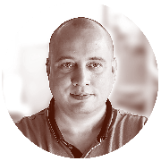
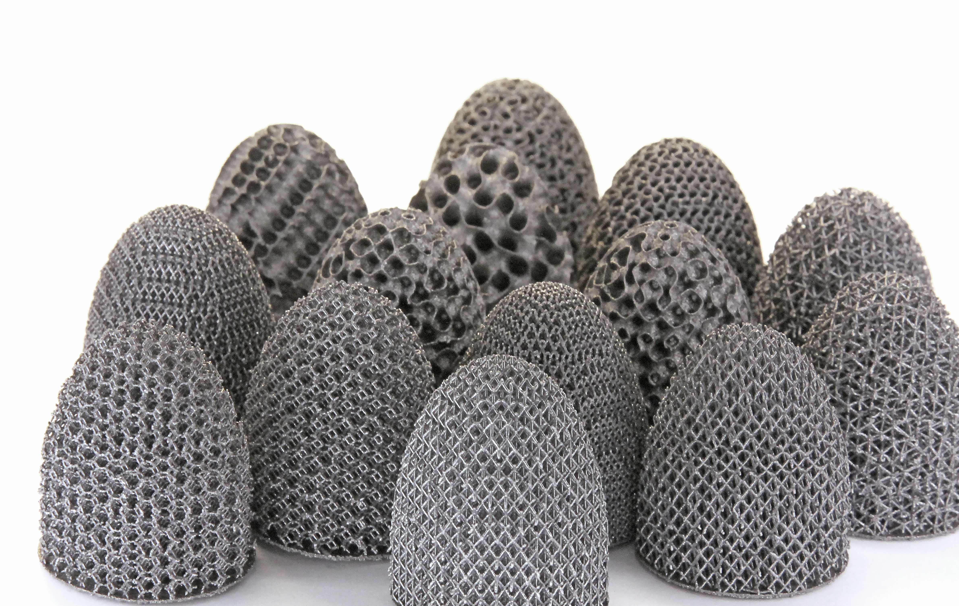

Корпорация по ремонту людей
Денис Юрьевич Власов
Генеральный директор
ООО «ТРИАНГУЛЯТИКА»
info@triangulatica.com
Зам. Ген. дир / Главный конструктор
ООО «Эксклюзивные Решения»
denis.vlasov@3dsla.ru
ООО «Эксклюзивные Решения»
ООО «ТРИАНГУЛЯТИКА»
www.3dsla.ru
info@3dsla.ru
www.triangulatica.com
info@triangulatica.com

Slide 2


Планирование клиентской массы
Продукт: Запчасти для людей
Цели: Сделать всех клиентами
Мин. цена нашего рынка тут:
$1.000.000.000.000 = $1 трл.
Цель на 7 лет:
«Золотой миллиард»
1 млрд.
100 млн.
10 млн.
1 млн.
2025
2026
2027
2028
2029
2030
2031
2032

Slide 3

Пути решения задачи
Доминирующие продукты: Воздействия на общество:
ЭТАП 1
до 2027г.
Аддитивные протезы и ортезы;
Ткани «из пробирки»;
Цифровая косметология.
Трансгуманизм – в политику;
Мода на «запчасти»;
Сбор ЦА.
Доминирующие продукты: Воздействия на общество:
Аддитивные протезы и ортезы;
Аддитивные ткани;
Замена органов.
Таргетинг по ЦА;
Мода на обновление;
Мода на здоровье без ограничений;
«Новая кожа – это так удобно», «Зачем делать подтяжки и инъекции – просто купи новую кожу!
ЭТАП 2
2027-2030гг.
Доминирующие продукты: Воздействия на общество:
ЭТАП 3
после 2030г.
Аддитивные органы;
Молодость по подписке.
«Тебе не надо беречь свое тело – его всегда можно отремонтировать у нас!»;
«Зарабатывай на ремонт!»;
«Успех – это возможность ремонта!»

Slide 4
Теперь почти серьезно!
Горизонты технологий
Цифровые органы
с 2029г
Будет полезна для того, чтобы каждого в этом мире сделать клиентом Корпорации.
Телемедицина
ДЕЙСТВУЕТ
Будет полезна для:
Сбора ЦА и таргетинга;
Воздействий на ЦА.
Цифровые протезы
ДЕЙСТВУЕТ
Будет полезна для:
Открытий окон «Овертона»;
Первоначального накопления активов Корпорации.
Цифровые ткани
с 2027г
Будет полезна для:
Захвата рынка;
Борьбы с психологической грань «инвазивно/не инвазивно»;
Высокой маржинальности.

Slide 5
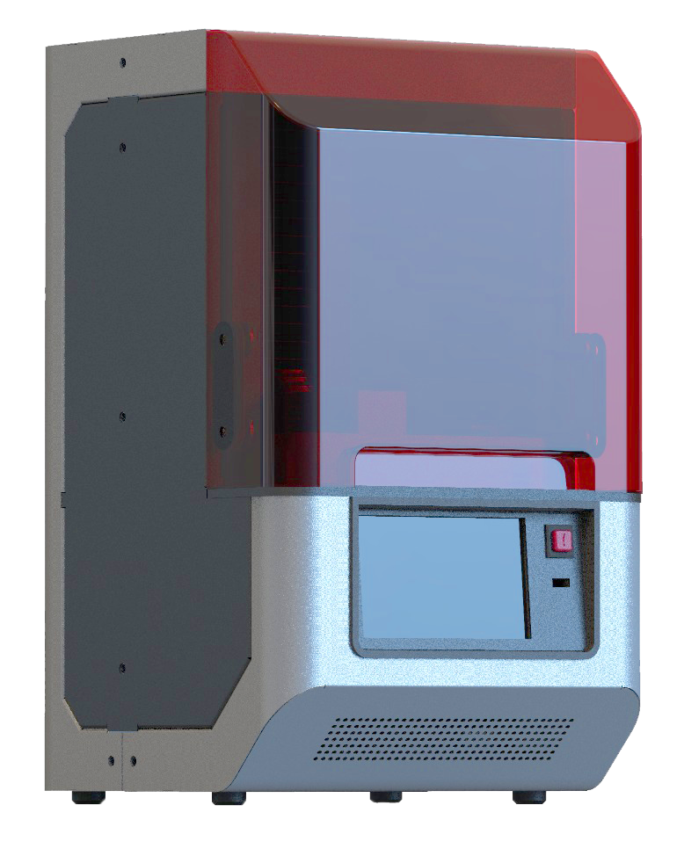
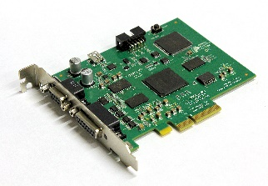
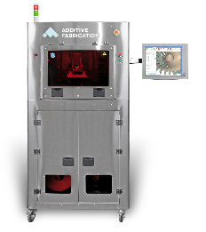
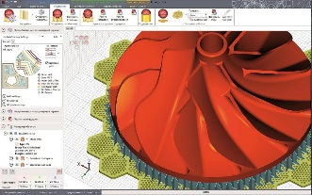
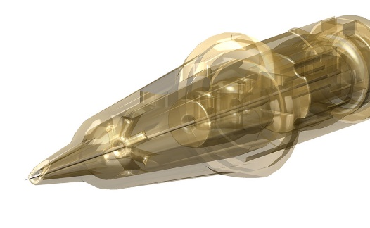
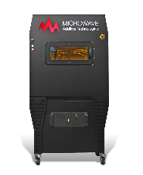
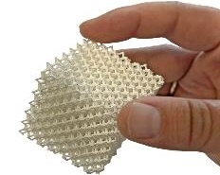
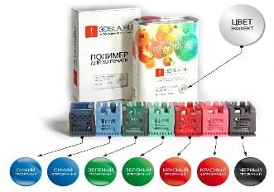
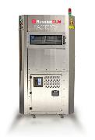
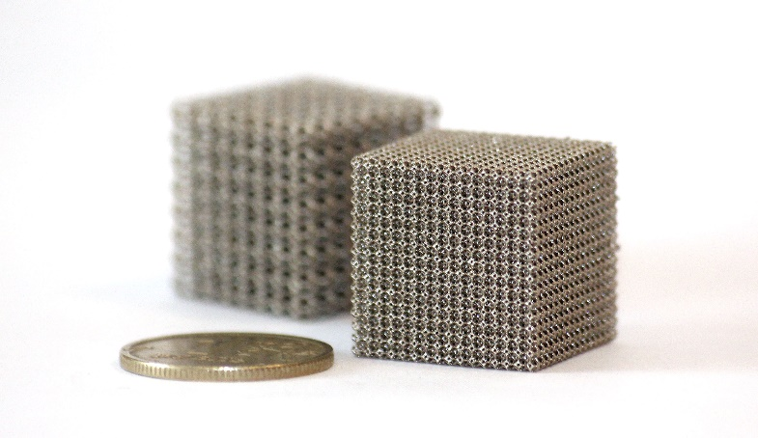
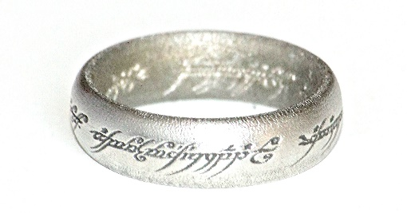
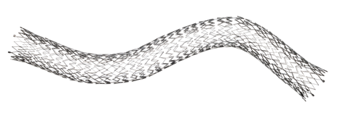
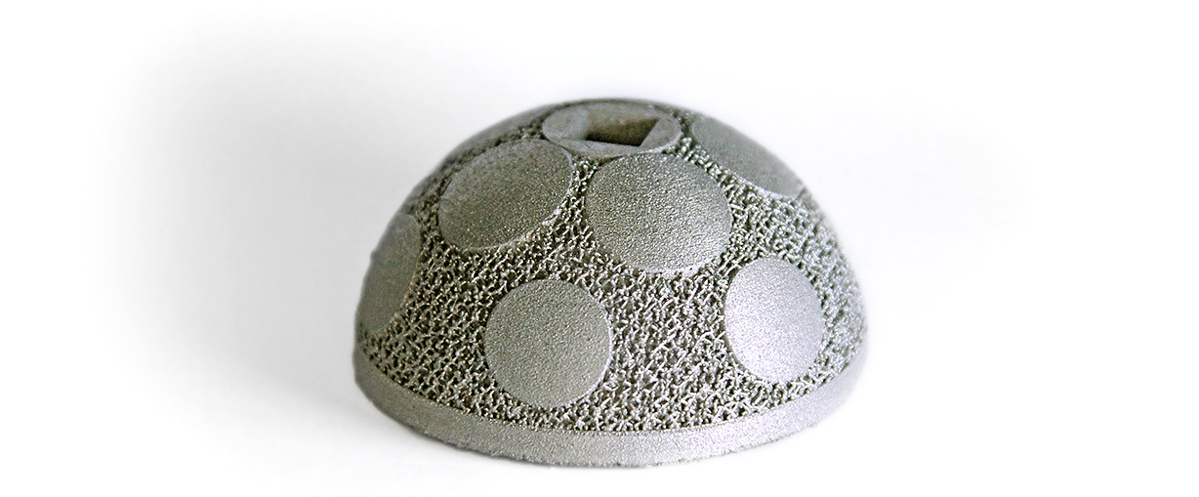

А что есть сейчас?
Контрактное
производство
изделий
4
Программное и аппаратное
обеспечение
2
3
1
Производство оборудования
Производство расходных материалов
CAM ПО для аддитивного производства
Аппаратные
решения для 3D
Серийное производство
Разработка новых
продуктов
Продукты
в кооперации
Специальные
SLA продукты
Традиционные
SLA продукты
Собственные
продукты
Triangulatica это мощный слайсер, базирующейся на GPU вычислениях для всех технологий 3D печати (существующих и перспективных): SLA Laser, SLS, SLM, FDM/FFF, DMD/LMD/DMT, MJM, SLA DLP/LCD, Bio-printing etc.
PCBA (платы) и прошивки для выпуска систем аддитивного производства
Производятся:
Все необходимые платы для систем лазерного сканирования (SLM, SLS, SLA);
Платы и УФ-фонари для растровых SLA систем
Датчики, усилители сигналов.
Системы 3D печати металлами для науки, образования, производства, медицины и стоматологии
Производятся:
RussianSLM FACTORY, RussianSLM FACTORY x4
RussianSLM 125/150, RussianSLM 200,
RussianSLM 250
RussianSLM ProM
3D SLA принтеры
для хобби, ювелирного
бизнеса, стоматологии
Производятся 3D принтеры:
RussianDLP;
StarLight 3D.
Готовятся к выпуску
в 2022-24г:
Новый 3D SLA LCD принтер;
Линейка промышленных
фотополимерных
3D принтеров RussianSLA;
RussianFDM
В партнерстве для
других компаний
на базе наших решений
Ведутся разработки:
Систем печати
керамиками
и композитами;
Систем, базирующихся
на новых
технологических
процессах и методах
Керамические и
композитные
пасты и фидстоки
Материалы:
Для получения изделий
из оксидов (керамик);
Для получения изделий
из металлов,
композитов и керметов;
Фото/
термоотверждаемые
материалы с заданными
свойствами.
Фото- термо-полимеры для
аддитивного производства
различных назначений
Производятся
фотополимеры:
Для DLP и LCD SLA
3D принтеров;
Для SLA 3D принтеров
промышленного класса;
Фотополимеры для LCD
3D принтеров.

Slide 6


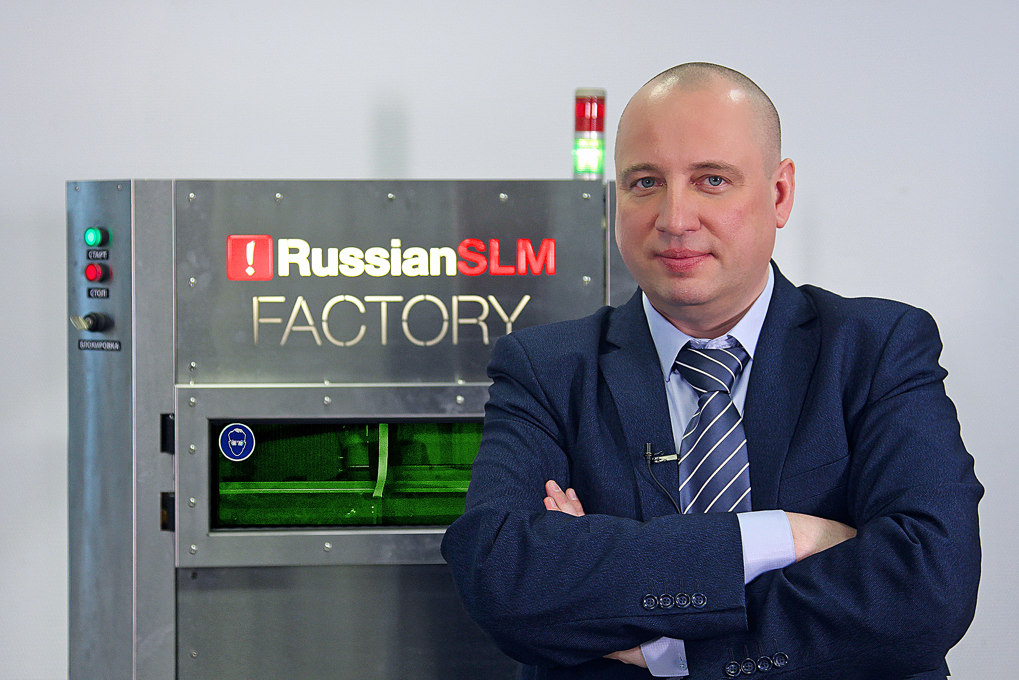
Контакты
Зам. Ген. дир / Главный конструктор
ООО «Эксклюзивные Решения»
denis.vlasov@3dsla.ru
Генеральный директор
ООО «ТРИАНГУЛЯТИКА»
info@triangulatica.com
Денис Юрьевич Власов

